Slide 1



UBND PHƯỜNG HOA LƯ
TRƯỜNG TIỂU HỌC NAM THÀNH
NHIỆT LIỆT CHÀO MỪNG
CÁC THẦY CÔ GIÁO VÀ CÁC EM HỌC SINH
VỀ DỰ GIỜ MÔN TIN HỌC
LỚP 3G
Giáo viên thực hiện: Nguyễn Thị Linh

Slide 2
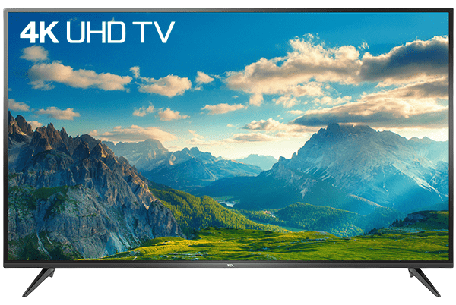


Slide 3
BÀI 5: SỬ DỤNG BÀN PHÍM
(Tiết 1)
Yêu cầu cần đạt
Chỉ ra khu vực chính của bàn phím
và gọi được tên các hàng phím.
- Biết vị trí đặt các ngón tay trên hàng phím cơ sở.

Slide 4

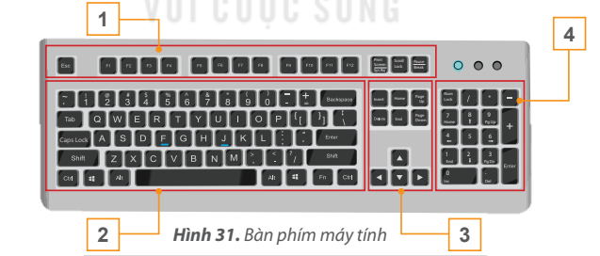
KHÁM PHÁ
1. Tìm hiểu về bàn phím máy tính
Khu vực phím chức năng
Khu vực phím số
Khu vực chính
Khu vực phím điều khiển
2

Slide 5
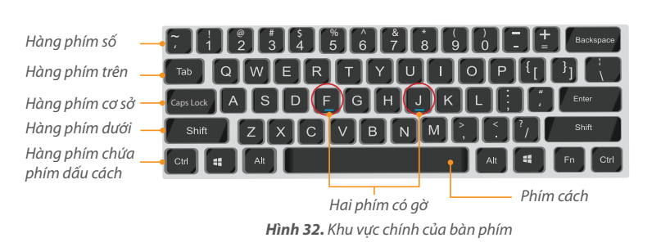
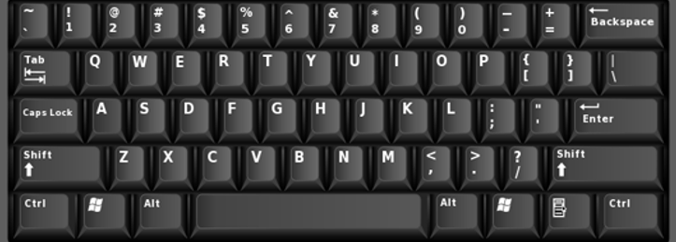
KHÁM PHÁ
Khu vực chính của bàn phím
1
Hàng phím số
2
Hàng phím trên
3
F
J
Hàng phím cơ sở
4
Hàng phím dưới
5
Hàng phím chứa phím dấu cách
Hai phím có gờ
Câu 1: Khu vực chính của bàn phím có mấy hàng phím, đó là những hàng phím nào?
Câu 2. Phím F và phím J thuộc hàng phím nào, có đặc điểm gì?

Slide 6
KHÁM PHÁ
Khu vực chính của bàn phím
1
Hàng phím số
2
Hàng phím trên
3
F
J
Hàng phím cơ sở
4
Hàng phím dưới
5
Hàng phím chứa phím dấu cách
Hai phím có gờ
Khu vực chính gồm: Hàng phím số, hàng phím trên, hàng phím cơ sở, hàng phím dưới và hàng phím chứa phím dấu cách.

Slide 7

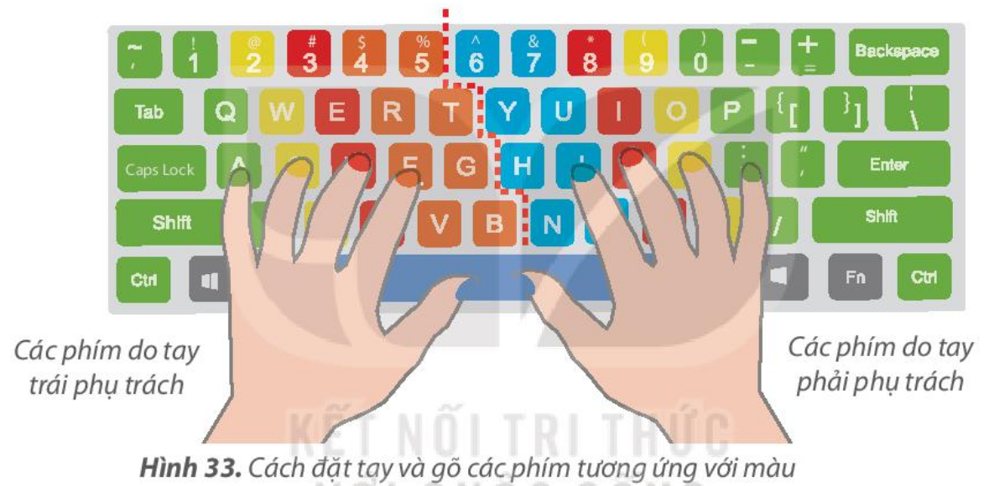

KHÁM PHÁ
Cách đặt tay trên bàn phím

Slide 8
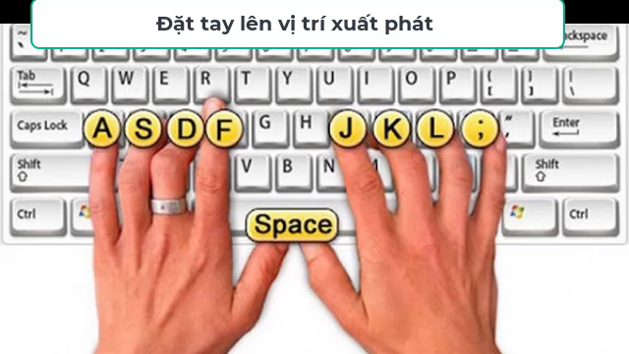

VẬN DỤNG
Xem Video clip
CÁCH GÕ CÁC PHÍM TRÊN BÀN PHÍM

Slide 9
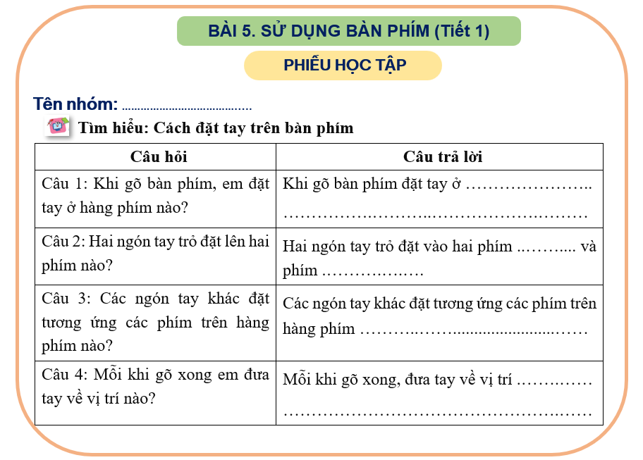

Slide 10
KHÁM PHÁ
Cách đặt tay trên bàn phím
Mỗi ngón tay gõ đúng các phím phụ trách, khi gõ xong đưa ngón tay về vị trí xuất phát trên hàng phím cơ sở.

Slide 11

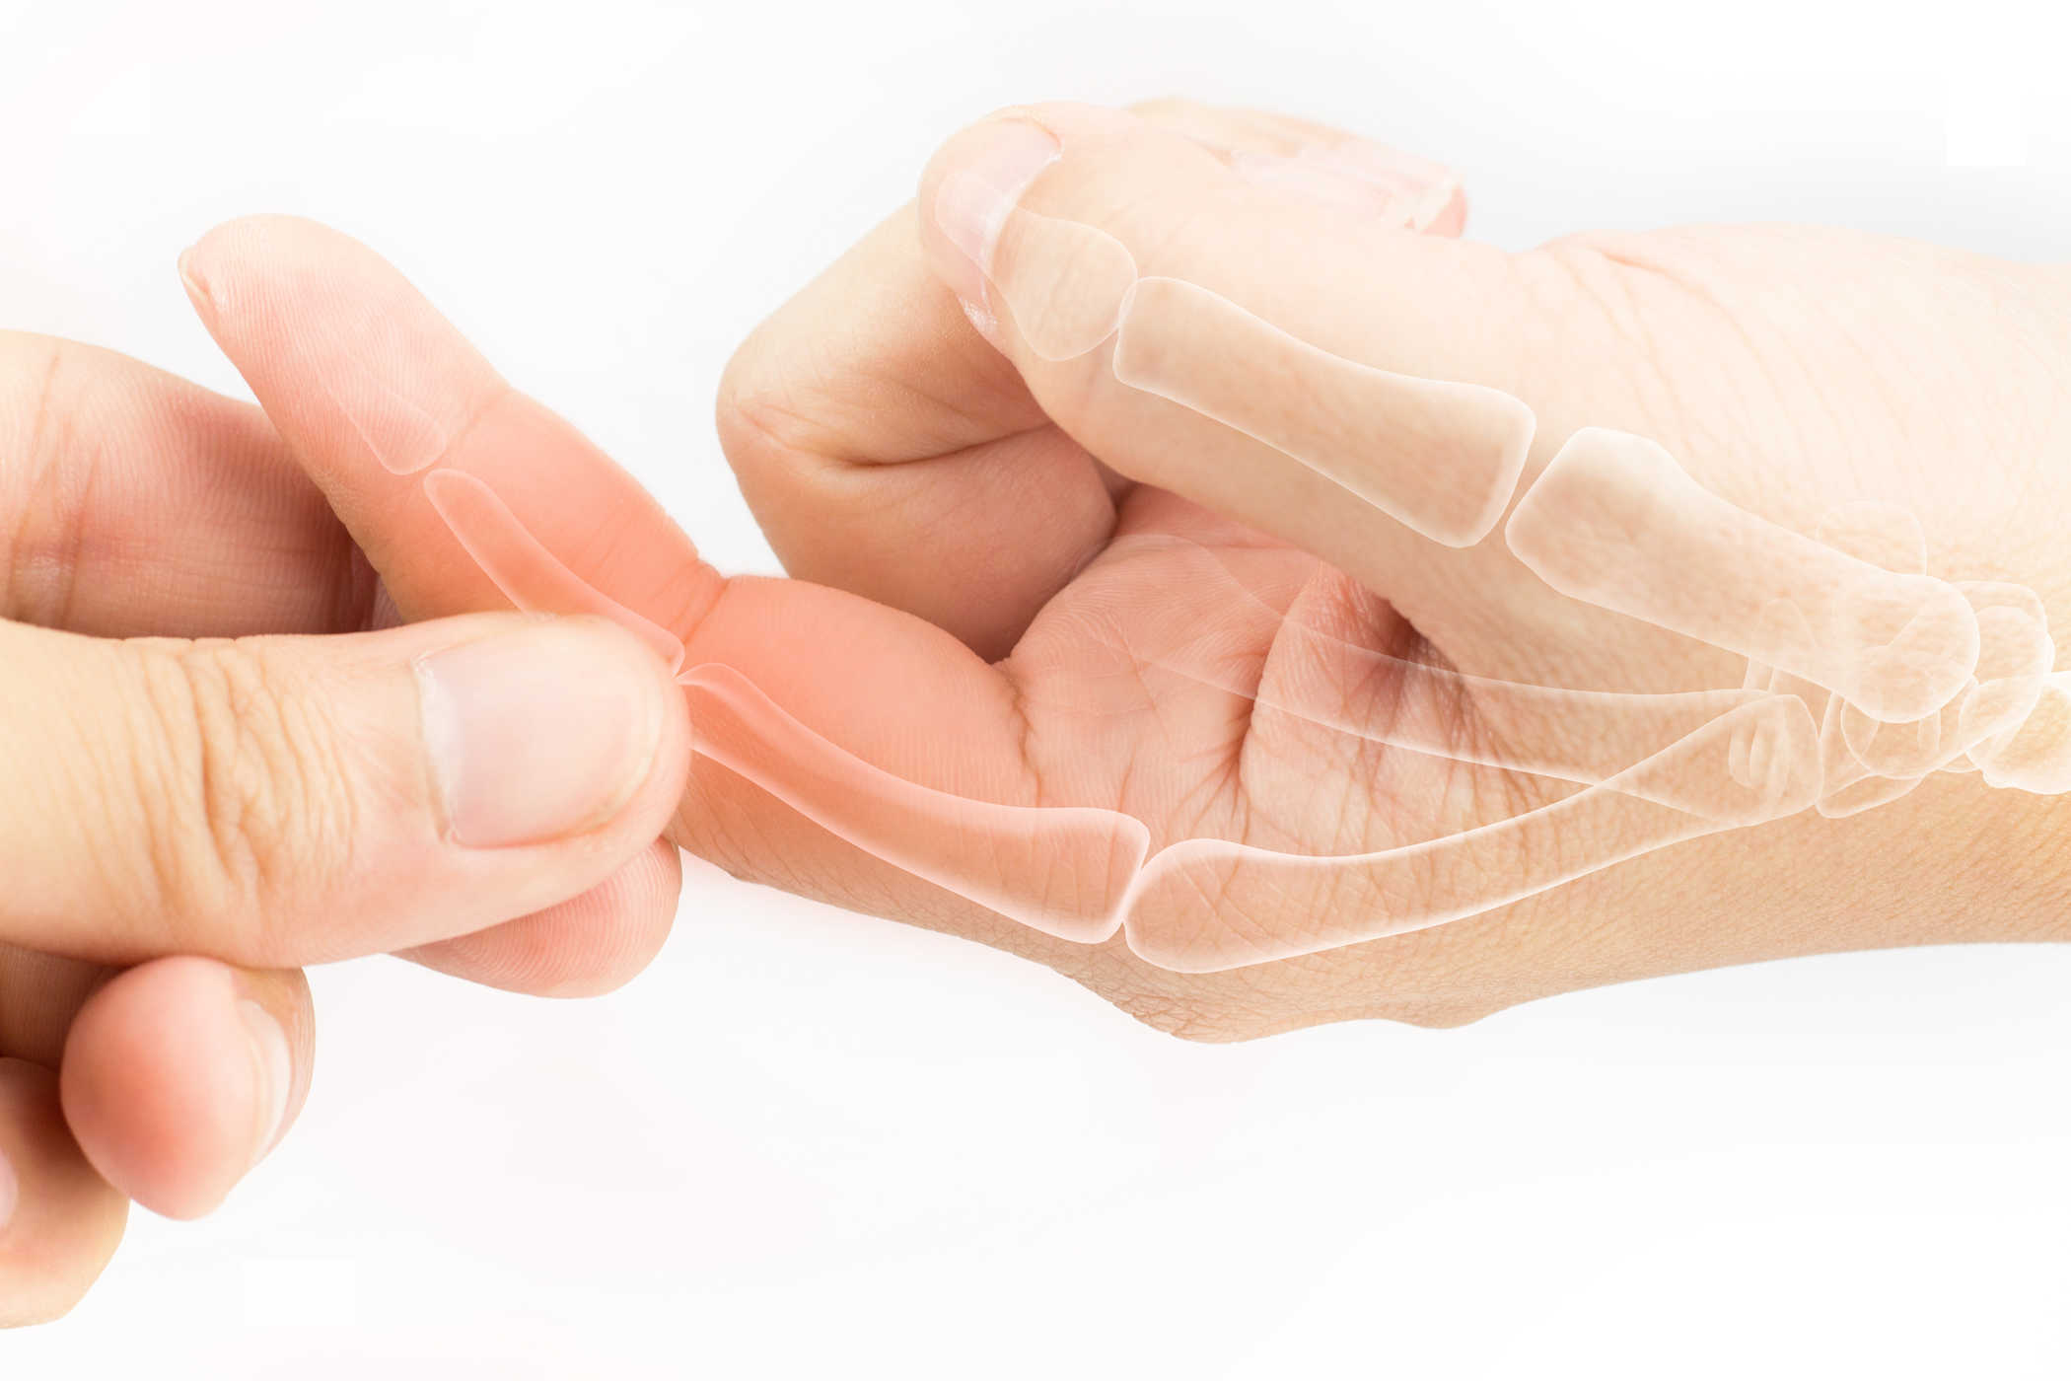
KHÁM PHÁ
Tại sao lại phải đặt tay đúng khi gõ phím?

Slide 12


LUYỆN TẬP

Slide 13

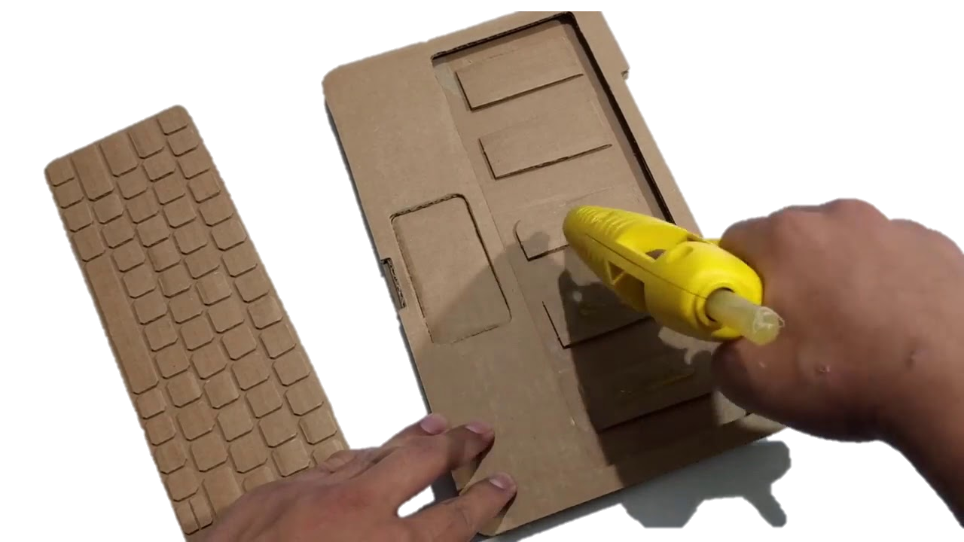
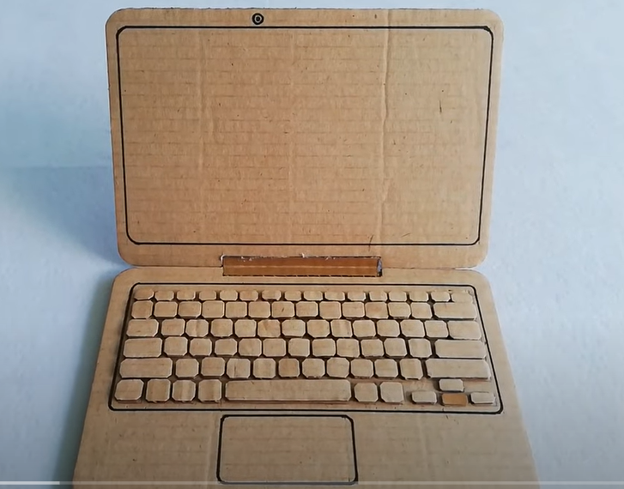
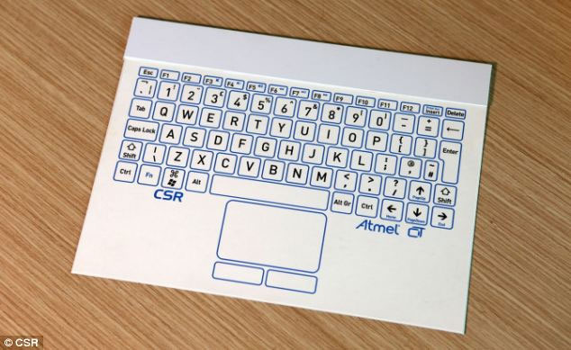
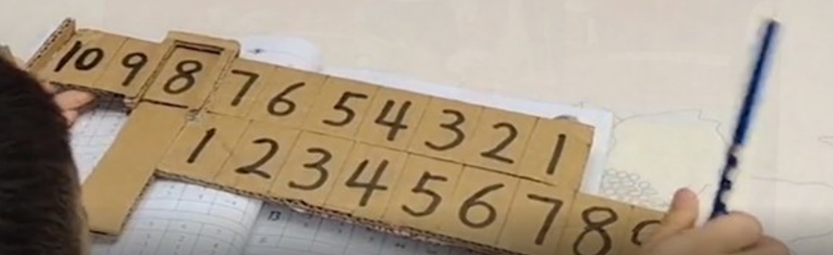
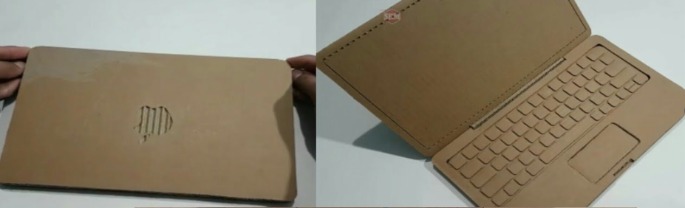
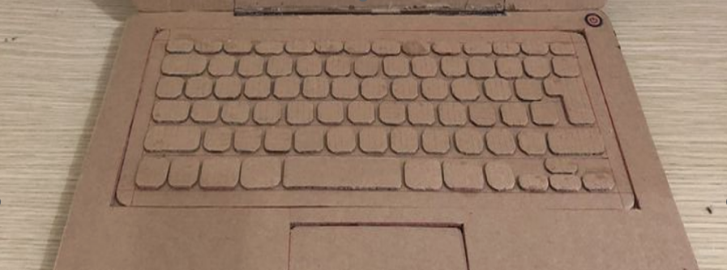
VẬN DỤNG
Website: https://sites.google.com/view/
thegioitinhoc-thnamthanh

Slide 14


Happy Vietnamese Teachers’ Day!
Thank you for teaching us!

Slide 15

Goodbye Teachers!

Slide 16












LUYỆN TẬP

Slide 17

LUYỆN TẬP
Câu 1: Bàn phím máy tính
gồm những hàng phím nào?
Hàng phím số
Hàng phím trên
Hàng phím cơ sở
Hàng phím dưới
A
B
C
Hàng phím chứa phím dấu cách
Tất cả các đáp án đều đung
D

Slide 18
LUYỆN TẬP
Câu 2: Các phím F, J
thuộc hàng phím nào?
Hàng phím trên
A
Hàng phím dưới
Hàng phím cơ sở
B
C

Slide 19
LUYỆN TẬP
Câu 2: Khi gõ xong các ngón tay của em đặt ở hàng phím nào?
A
Hàng phím trên
B
Hàng phím cơ sở
C
Hàng phím dưới

Slide 20
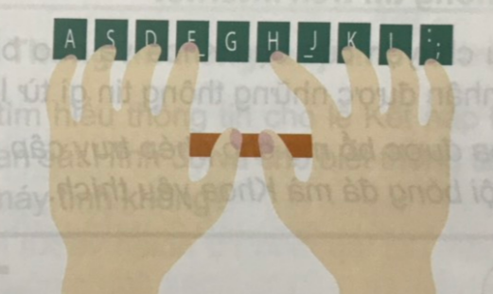
LUYỆN TẬP
Câu 3: Trong hình, ngón tay nào đặt SAI vị trí xuất phát trên hàng phím cơ sở?
A
B
Ngón trỏ tay trái
Ngón trỏ tay phải

Slide 21
LUYỆN TẬP
Câu 5: Để gõ nhanh và chính xác, mỗi ngón tay phải gõ như thế nào?
A
Chỉ gõ phím dấu cách
Chỉ gõ các phím số
B
Mỗi ngón tay chỉ gõ
một số phím nhất định
C

